Slide 1
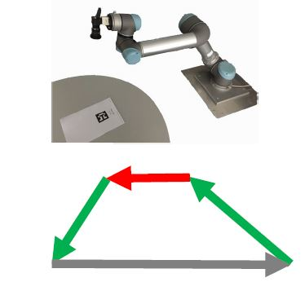
Camera
End-effector
Calibration
Robot_Base
카메라로부터 엔드이펙터로의 변환을 찾아야한다.

Slide 2
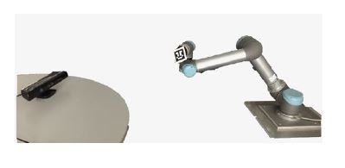
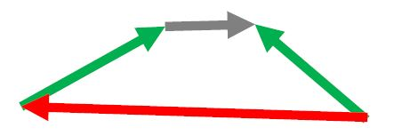
End-effector
Calibration
Robot_Base
Camera
카메라의 좌표계에서 로봇 베이스로의 변환을 찾아야한다.

Slide 3
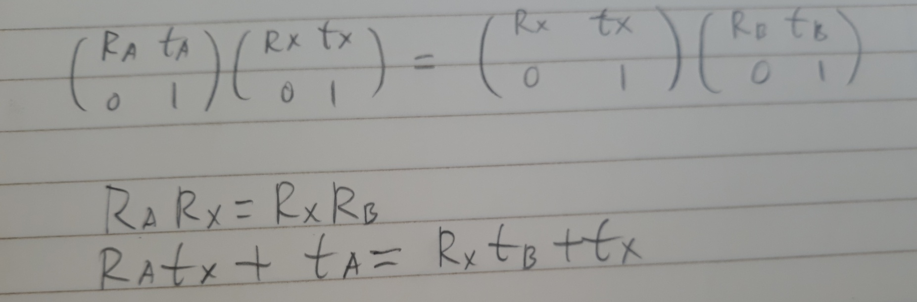




hand-eye 칼리브레이션 문제를 해결하기 위한 이전의 접근 방식은 두 방정식으로 분리하는 방식이었다.
Hand – eye calibration 공식에서 미지수값 구하기 Ground truth
n(B)를 R(B)의 eigen vector로 두자
여기서, A가 R, x가 n이 된다. 회전행렬에서, 람다값은 1이 된다.

Slide 4
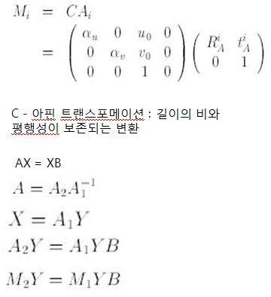
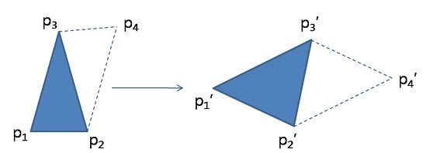
Affine Transformation
카메라가 어떤 포지션에서 촬영하는가에 따라, 체스판의 영상이 왜곡되어 나타난다. 아핀 트랜스 포메이션을 사용하면, 이를 해결 할 수 있다.

Slide 5
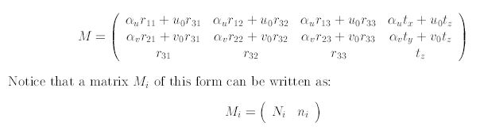




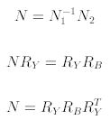
Hand – eye calibration 공식에서 미지수값 구하기
이 식에서
1
2
구하고자 하는 미지수는 r11, r12, r13, r21, r22, r23, r31, r32, r33, tx, ty, tz 총 12개이다.
1번 공식과 2번 공식 각각 식 3개씩 총 6개의 식이 나온다.
다만, 위는 첫번째 포지션과 두번째 포지션 사이에서 구한 공식이므로, 이에 대해 두번째 포지션과 세번째 포지션 사이에서도 저 식을 유도 한후, 추가로 6개의 식을 구한 후, 방정식을 푼다.

Slide 6
End-effector
Calibration
Robot_Base
Camera
카메라의 좌표계에서 로봇 베이스로의 변환을 찾아야한다.

Slide 7
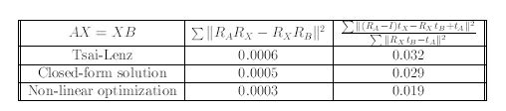
Calibration 과정에서의 노이즈, 실제 작업중일때의 노이즈가 발생할 수 있다.
오차값 : calibration을 통해 얻은 matrix로 실제 작업을 수행했을때와 이상적인 움직임의 차
안정성 : 외부 노이즈가 가해졌을때, matrix방정식의 해에 얼마나 영향을 주는지

Slide 8
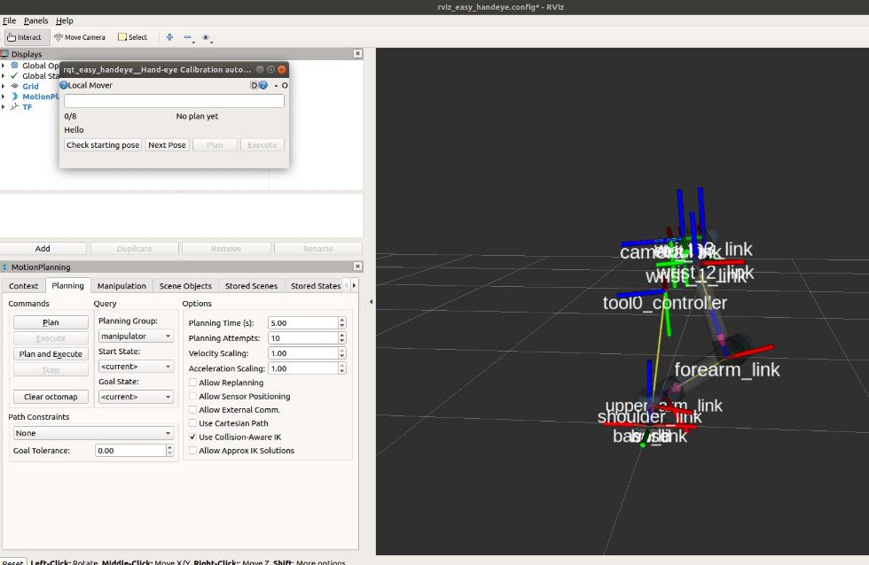

Slide 9
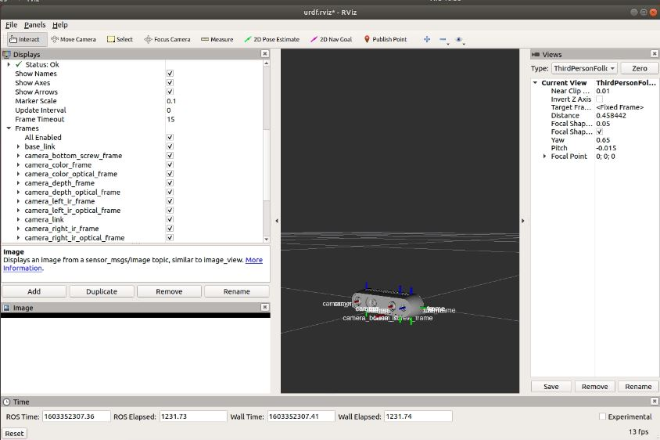

Slide 10
